Slide 1
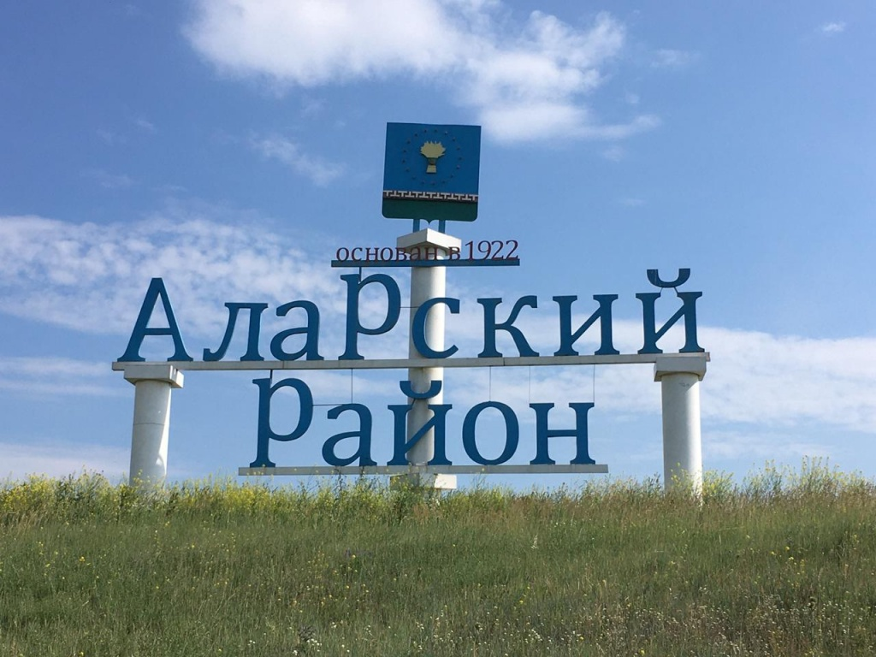
Муниципальное образование Аларский район

Slide 2

Включает |  | 17 муниципальных образований
Адм. центр |  | посёлок Кутулик
История и география
Дата образования | 1922 год
Площадь | 2651,01 км²
Национальности | Русские (70%) Буряты (22 %) Татары (3%) Украинцы (2%)Белорусы (2 %) и другие (1 %)
Официальные языки | русский, бурятский
Население | 20 520 чел.

Slide 3

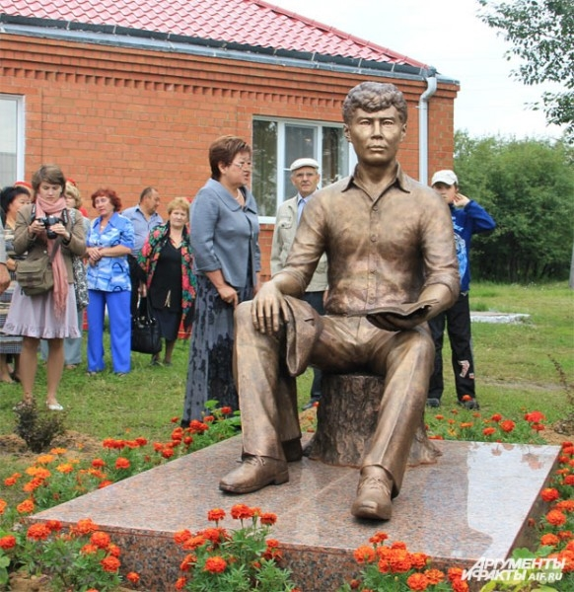
Вампилов Александр Валентинович родился 19 августа 1937 года

Slide 4
Сеть образовательных организаций Аларского района
16 средних общеобразовательных школ
2 основных общеобразовательных школ
24 дошкольных образовательных учреждения
2 учреждения дополнительного образования
1 оздоровительный лагерь

Slide 5
Сведения о вакансиях в образовательных организациях муниципального образования «Аларский район»
ОО | Наименование вакансии
МБОУ Аларская СОШ | 1. Учитель музыки | Аренда жилья с компенсацией 100%
МБОУ Александровская СОШ | 1. Учитель физики
 | 2. Учитель химии и биологии
 | 3. Учитель-логопед
 | 4. Учитель-дефектолог
МБОУ Алятская СОШ | 1. Учитель физики
 | 2. Учитель информатики

Slide 6
Сведения о вакансиях в образовательных организациях муниципального образования «Аларский район»
ОО | Наименование вакансии
МБОУ Забитуйская СОШ | 1.Учитель-дефектолог | Аренда жилья с компенсацией 100%
 | 2.Социальный педагог
 | 3.Педагог-организатор
 | 4.Учитель информатики
 | 5.Учитель-логопед
 | 6.Советник директора по воспитанию и взаимодействию с детскими объединениями
 | 7.Учитель русского языка и литературы
 | 8.Учитель истории и обществознания
 | 9.Учитель технологии ( мальчики)
 | 10.Учитель технологии ( девочки)
 | 11. Учитель физики
 | 12. Учитель географии
 | 13. Учитель ИЗО
 | 14. Учитель музыки

Slide 7
Сведения о вакансиях в образовательных организациях муниципального образования «Аларский район»
ОО | Наименование вакансии
МБОУ Ангарская СОШ | 1.Учитель математики | Аренда жилья с компенсацией 100%
 | 2. Учитель русского языка и литературы
МБОУ Ныгдинская СОШ | 1. Учитель-логопед
 | 2. Учитель-дефектолог
 | 3. Педагог психолог
 | 4. Учитель химии
МБОУ Егоровская ООШ | 1. Учитель математики
 | 2. Учитель английского языка
 | 3. Учитель-дефектолог
 | 4.Учитель биологии, химии, физики
 | 5.Учитель-логопед

Slide 8
Сведения о вакансиях в образовательных организациях муниципального образования «Аларский район»
ОО | Наименование вакансии
МБОУ Идеальская СОШ | 1.Учитель русского языка | Аренда жилья с компенсацией 100%
 | 2. Учитель английского языка
 | 3. Педагог - психолог
 | 4. Советник директора по воспитанию и взаимодействию с детскими общественными объединениями
МБОУ Головинская ООШ | 1. Социальный педагог
 | 2. Учитель физики
 | 3. Учитель химии
 | 4. Педагог-психолог
 | 5. Учитель-логопед

Slide 9
Сведения о вакансиях в образовательных организациях муниципального образования «Аларский район»
ОО | Наименование вакансии
МБОУ Кутуликская СОШ | 1.Учитель иностранного языка (английский) | Аренда жилья с компенсацией 100%
 | 2. Учитель-дефектолог
 | 3. Учитель начальных классов
 | 4. Учитель физики
 | 5. Учитель музыки
 | 6. Социальный педагог
 | 7. Учитель русского языка и литературы
 | 8. Учитель географии
 | 9. Учитель физической культуры

Slide 10
Сведения о вакансиях в образовательных организациях муниципального образования «Аларский район»
ОО | Наименование вакансии
МБОУ Нельхайская СОШ | 1.Учитель русского языка | Аренда жилья с компенсацией 100%
 | 2.Учитель химии
 | 3. Учитель-логопед
 | 4. Учитель-дефектолог
 | 5. Педагог-психолог
 | 6. Учитель иностранного языка (немецкий)
МБОУ Могоеновская СОШ | 1. Учитель истории и обществознания
 | 2. Учитель-дефектолог
 | 3. Учитель-логопед

Slide 11
Сведения о вакансиях в образовательных организациях муниципального образования «Аларский район
ОО | Наименование вакансии
МБОУ Тыргетуйская СОШ | 1. Учитель-логопед | Аренда жилья с компенсацией 100%
 | 2. Учитель физики
 | 3. Учитель математики
 | 4.Учитель - дефектолог
 | 5.Учитель иностранного языка (английский)
МБОУ Зонская СОШ | 1. Учитель математики
 | 2. Учитель биологии, химии
 | 3. Учитель иностранного языка (английский)
 | 4. Учитель начальных классов
 | 4. Учитель -логопед

Slide 12
Сведения о вакансиях в образовательных организациях муниципального образования «Аларский район
ОО | Наименование вакансии
МБОУ Иваническая СОШ | 1.Учитель-дефектолог | Аренда жилья с компенсацией 100%
 | 2. Учитель математики
 | 3. Учитель истории
 | 4. Учитель физики и информатики
 | 5. Учитель биологии и химии
МБОУ Табарсукская СОШ | 1.Учитель математики
 | 2. Учитель русского языка и литературы
 | 3. Учитель английского языка
 | 4. Учитель физики
 | 5. Учитель-дефектолог
 | 6. Учитель информатики

Slide 13
Сведения о вакансиях в образовательных организациях муниципального образования «Аларский район
ОО | Наименование вакансии
МБДОУ Кутуликский детский сад №1 | 1.Музыкальный руководитель | Аренда жилья с компенсацией 100%
 | 2.Инструктор по физической культуре
 | 3.Педагог дополнительного образования
 | 4.Учитель-дефектолог
 | 5.Педагог-психолог
МБДОУ Кутуликский детский сад №4 | 1.Учитель-дефектолог
 | 2.Учитель-логопед
 | 3.Педагог-психолог
МБДОУ Иванический детский сад | 1. Педагог -психолог
МБДОУ Зонский детский сад | 1.Музыкальный руководитель
МБДОУ Бахтайский детский сад | 1.Воспитатель
МБОУ ДО "СШ "Олимп"" | 1.Тренер-преподаватель
 | 2.Тренер-преподаватель

Slide 14
Сведения о вакансиях в образовательных организациях муниципального образования «Аларский район» на 2026 год
№ п/п | Предмет | Количество ОО
1 | 2 | 3
1 | Русский язык и литература | 6
2 | Математика | 6
3 | Физика | 9
4 | Химия | 7
5 | Биология | 4
6 | Информатика | 4
7 | История | 3
8 | Обществознание | 2
9 | Иностранный язык (английский) | 6
10 | Иностранный язык (немецкий) | 1
11 | Музыка | 3
12 | География | 2
13 | Технология | 2
14 | Начальные классы | 2
15 | Физическая культура | 2
16 | Социальный педагог | 3
17 | Педагог-психолог | 6
18 | Педагог-организатор | 1
19 | Учитель-логопед | 10
20 | Учитель-дефектолог | 12
21 | Воспитатель | 1
22 | Музыкальный руководитель | 4
23 | Советник директора по воспитанию и взаимодействию с детскими объединениями | 2
24 | Тренер- преподаватель | 2
25 | Итого вакансий: | 99

Slide 15
Для поддержки молодых специалистов прибывшим в образовательные учреждения Аларского района
Единовременное денежное пособие из областного бюджета в размере 92 000 руб. в соответствии с постановлением администрации Иркутской области от 27 февраля 2008г. № 35-па
Единовременное денежное пособие из местного бюджета в размере 100 000 руб. на основании постановления администрации муниципального образования «Аларский район» от 15.02.2023г. № 144-п

Slide 16
Повышающий коэффициент к минимальному размеру оклада для педагогических работников дополнительного образования
Среднее профессиональное образование – 0,1
Высшее профессиональное образование – 0,2
Повышающий коэффициент к минимальному размеру оклада для педагогических работников общего образования
Среднее профессиональное образование – 0,05
Высшее профессиональное образование – 0,1
Молодым специалистам в возрасте до 35 лет
Надбавка от минимального оклада с учетом педагогической нагрузки
20 % - до 3-х лет работы
10 % - от 3-х до 5 лет работы
5 % - от 5 до 7 лет работы

Slide 17
МКУ "Комитет по образованию"
Электронная почта:
alarroo@mail.ru
Почтовый адрес:
669452, Иркутская область, Аларский район, п. Кутулик, ул. Советская, 47.
Приемная председателя:
8(39564)37-1-28

